Slide 1
TEXT MINING FINAL PROJECT
MULTILABEL
CLASSIFICATION
Grady Simanjaya - 2440009093
Felicia Ferren - 2440013071
Diana Petrina - 2440015442

Slide 2
JUMLAH ARTIKEL
KALI
LIPAT
MASIF
KONTEN
GAGAL KLASIFIKASI
/5 tahun
28100 → 2.5 JUTA
LATAR BELAKANG
Efisien
Mempercepat Perkembangan Berbagai Bidang Ilmu
Pendahuluan
Menghasilkan representasi kata kontekstual
2
Multilabel Classification
SciBERT

Slide 3
Artikel Computer Science
NON-NULL DATA
Artikel Quantitative Finance
Quantitative Biology
Quantitative Finance
Computer Science
Mathematics
Statistics
Physics
Artikel Multilabel
DATASET
Pendahuluan
>8000
20972
<500
<6000

Slide 4
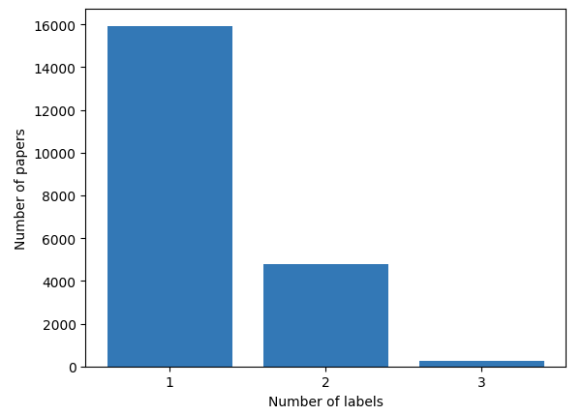
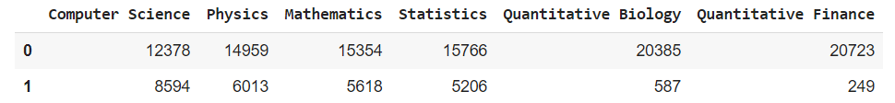
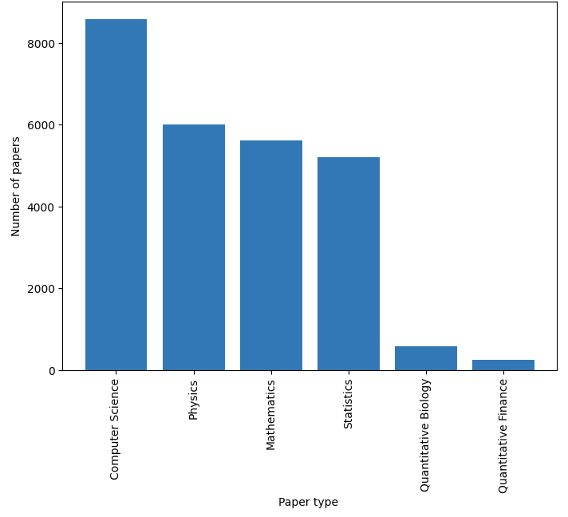
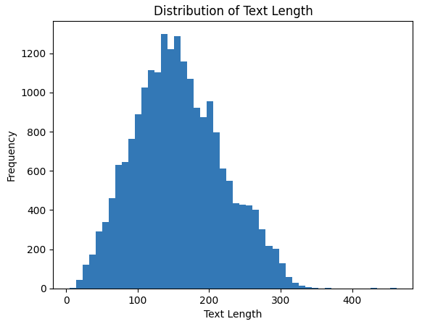
DATASET
Metodologi

Slide 5
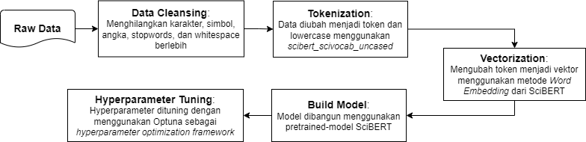
PENYELESAIAN MASALAH
Metodologi

Slide 6
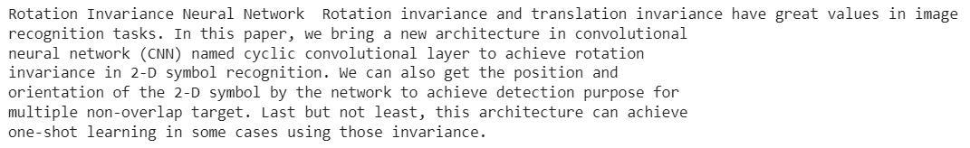
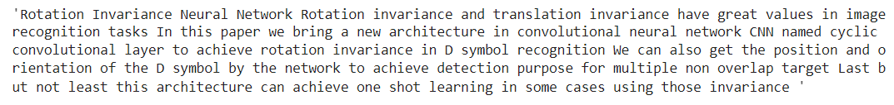
SPLIT DATA
sample_sub.csv:
split train.csv:
Training Data
16778
80%
Validation Data
2097
10%
Testing Data
2097
10%
DATA CLEANING
DATA PREPROCESSING
Before
Hasil & Analisa
After

Slide 7
Hyperparameter Optimization Framework
OPTUNA
HYPERPARAMETER TUNING
Best Parameters
Learning Rate : 1.5450076892773426e-06
Weight Decay : 1.559873651748936e-05
Batch Size : 16
Optimizer : RMSprop
Hasil & Analisa

Slide 8
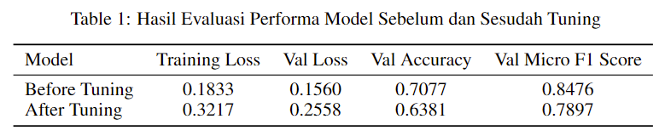
Informasi dari Table 1:
Nilai loss dari training dan validation model sebelum tuning lebih rendah dibandingkan tuned model
Akurasi validation model sebelum tuning lebih tinggi dibandingkan tuned model
Micro F1-Score validation model sebelum tuning lebih tinggi dibandingkan tuned model
Analisa:
EVALUASI MODEL
Hasil & Analisa
Terjadi penurunan performa model setelah dilakukan hyperparameter tuning. Dengan kata lain, model mampu memberikan performa yang lebih baik sebelum proses hyperparameter tuning. Oleh karena itu, model yang akan digunakan adalah model awal, yaitu model sebelum tuning.
Hal ini bisa terjadi karena kurangnya optimalisasi range nilai parameter dan jumlah kombinasi parameter, sehingga hyperparameter tuning framework tidak berhasil menemukan kombinasi parameter yang mampu membuat performa model meningkat.

Slide 9
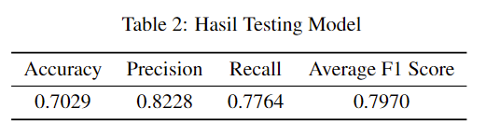
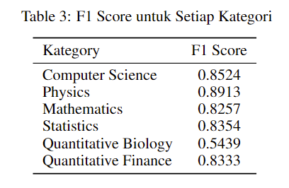
Dari metrik evaluasi pada Table 2, model menunjukkan performa yang cukup baik karena semua metriknya bernilai lebih dari 70%. Dimana artinya, model cukup mampu untuk memprediksi kategori yang berkaitan dengan teks. Hal ini diperkuat dengan nilai F1-Score pada setiap kategori, dimana 5 dari 6 kategori memiliki nilai F1-score lebih dari 80%.
EVALUASI MODEL
Hasil & Analisa
Tingginya nilai F1-Score ini menunjukkan bahwa model mampu mengenali dan memprediksi teks yang berkaitan dengan kategori tersebut. Namun, terlihat bahwa F1-Score Quantitative Biology hanya berada di angka 54.39%, dimana artinya model kesulitan untuk mengenali dan memprediksi teks yang berkaitan dengan Quantitative Biology. Hal ini dapat terjadi karena kategori ini memiliki jumlah data yang lebih sedikit (akibat imbalance data), tingkat kompleksitas yang lebih tinggi, dan karakteristik yang mirip dengan kategori lain.

Slide 10
KESIMPULAN
Berdasarkan hasil dan analisa yang telah dijelaskan sebelumnya, dapat disimpulkan bahwa, tanpa melalui proses hyperparameter tuning, model SciBERT telah memberikan performa yang cukup baik dalam melakukan klasifikasi multilabel pada dataset Janatahack: Independence Day 2020 ML Hackathon dengan akurasi lebih dari 70%. Argumen ini diperkuat dengan hasil F1-Score per kategori yang menyatakan bahwa, secara umum, model mampu mengenali dan memprediksi dengan baik yang berkaitan dengan kategori-kategori yang terdapat dalam dataset.
Selain itu, dengan menganalisa hasil modelling yang telah didapat, maka dapat disimpulkan bahwa performa model dapat lebih ditingkatkan melalui optimasi kombinasi parameter pada hyperparameter tuning dan penambahan jumlah data pada kategori Quantitative Biology.

Slide 11
THANK YOU

